Slide 1
Trnoružica
Tara Vodopija

Slide 2
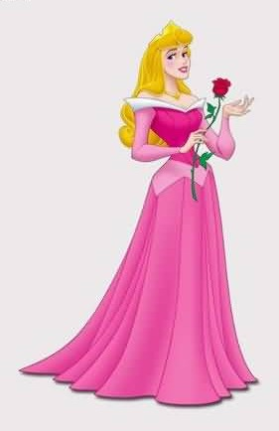
Jednom davno živjeli kralj i kraljica koji su silno željeli dijete. Jednoga je dana kraljica vidjela žabu koja joj je obećala kako će za godinu dana roditi kćerku. I uistinu, rodila se mala kraljevna, najljepše dijete koje su vidjeli. Kralj je organizirao veliko slavlje i pozvao sve vile osim jedne, jer je bilo 13 vila, a 12 tanjura

Slide 3
Svi su na slavlju radosno darivali djevojčicu i kada je 11. završila, u prostoriju je ušla nepozvana vila i bacila prokletstvo na djevojčicu. Rekla je kako će se na svoj 15. rođendan ubosti na vreteno i umrijeti i tada jednostavno otišla. Svi su bili užasnuti. Ali jedina od pozvanih vila koja još nije dala svoj dar. Znajući da ne može skinuti prokletstvo ublažila ga je, i umjesto smrti, umanjila djevojčin urok na stogodišnji san. Iz sna je može probuditi samo poljubac prave ljubavi.

Slide 4
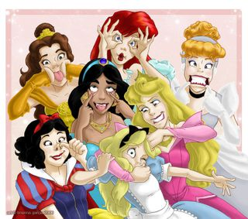
Iako je kralj dao unišiti sva vretena u kraljevstvu, igrom slučaja djevojka je na 15 rođendan ostala sama i krenula istraživati prostorije u dvorcu. Tako je naletjela na jednu u kojoj je stara žena sjedila i prela. Znatiželja ju je nadvladala i željela je probati. Tada se prokletsvo ispunilo. Zaspala je odmah čvrstim snom koji se neće prekinuti sljedećih stotinu godina. Svi u carstvu su se zamrznuli tada i na tom mjestu, usred aktivnosti koju su obavljali. Čak su u muhe na zidu bile zamrznute u vremenu.

Slide 5
Dvorac je sve više obavijalo divlje raslinje i korov i, kako se svijetom širila priča o uspavanoj lijepoj djevojci imenom Trnoružica, mnogi hrabri mladići su pokušavali doći do nje. No gusto raslinje i trnje su ih sprečavali pa čak nekim i oduzeli život. Nakon što je prošlo 100 godina, u gradu se pojavio neustrašivi mladić koji također odluči posjetiti ovaj začarani dvorac. Začudo njegova pojava imala je sasvim suprotan učinak na trnje. Ono se počelo razmicati i pretvarati u prekrasne cvjetove.

Slide 6
zaspali, poput sluškinje koja je čerupala kokoš, kuhara koji se ljutio na dječaka, čitavu uspavanu svitu u velikoj dvorani. Napokon je pronašao i Trnoružicu. Jedan pogled na njeno lice bio je dovoljan da se zaljubi. poljubio ju je i odjednom se probudila. Zajedno s njom probudilo se i čitavo kraljevstvo i život se nastavio dalje baš kako je tekao i prije prokletstva, a Trnoružica i kraljević su živjeli sretno i radosno do kraja života.Ušavši u odaje dvorca zatekao je ljude koji su

Slide 7
Kraj

